Slide 1

Project Ingenieursbureau VCF PCB
Opdrachtgever: Windesheim
Bedrijf: Pulse Soundworks
Datum: 20-11-’24
Diémo Rijsdijk: 1200704
Jens Kuizenga: 1175555

Slide 2
Inhoud
Inleiding
Opdracht en doelstelling
Beperkingen
Schema
PCB-ontwerp
Haalbaarheid

Slide 3
Inleiding
Voor het vak PIB gaan wij een synthesizer bouwen waarvan wij het filter gaan maken
Het doel van het project is het produceren van een effectfilter module voor een modulaire synth die de kantelfrequentie kan regelen via een interface en via een input door middel van een spanning
Aan het eind van het project wordt er een werkende synthesizer opgeleverd.

Slide 4
Opdracht en doelstelling
High-pass en Low-pass
Low-pass spanningsgestuurd
6-dB/oct demping
Tevredenheid klant → werkend product
Einddatum

Slide 5
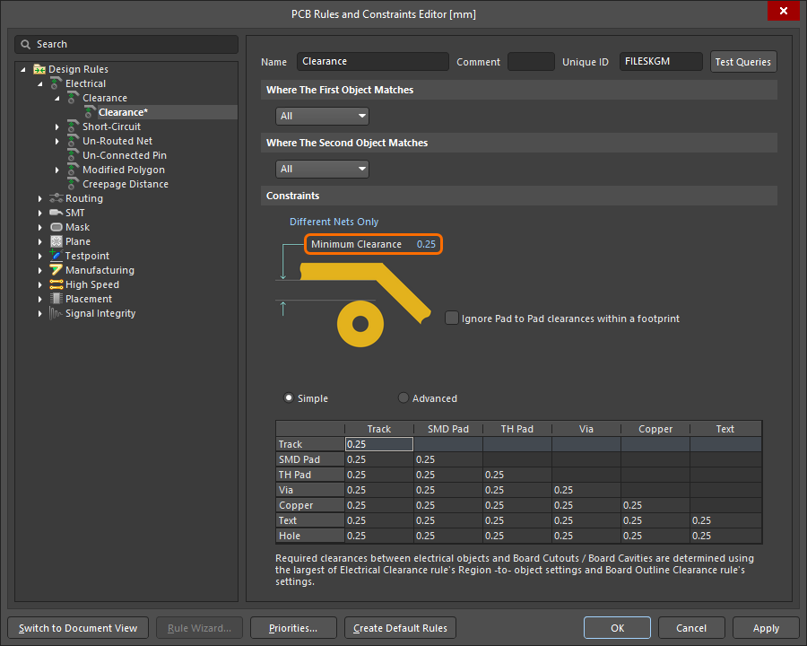
Beperkingen
Zoveel mogelijk componenten die bij Windesheim op voorraad zijn / standaard componenten
PCB-ontwerp voldoet aan de door de fabrikant gestelde beperkingen (→ Altium)
Geen end-of-life componenten
Goede beschikbaarheid componenten, lage prijs
Max. afmetingen → behuizing

Slide 6
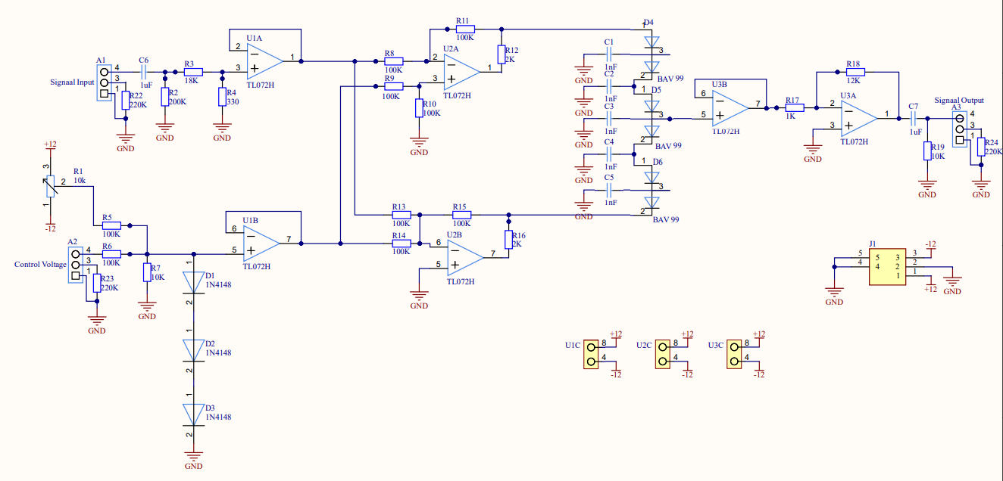
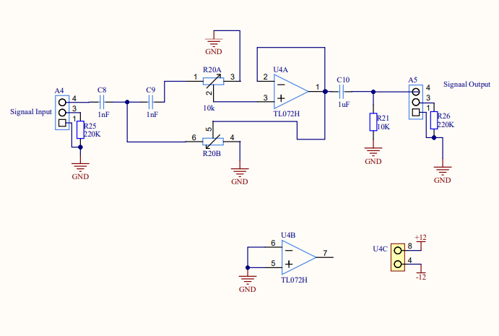
Elektronisch schema
Eigenschappen
Diode als weerstand
Spanningsafhankelijk

Slide 7
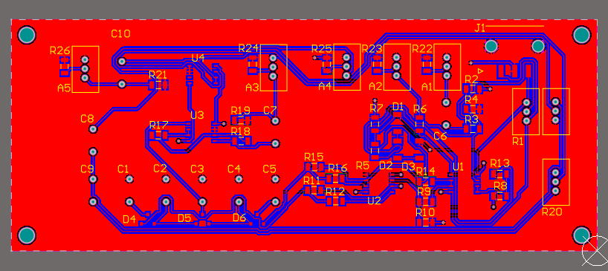
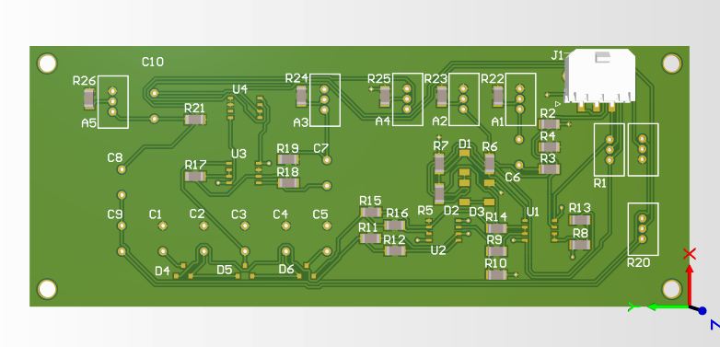
PCB-ontwerp
Beperkingen fabrikant
Elektrische en mechanische verbindingen naar front
Dikte traces, layout

Slide 8
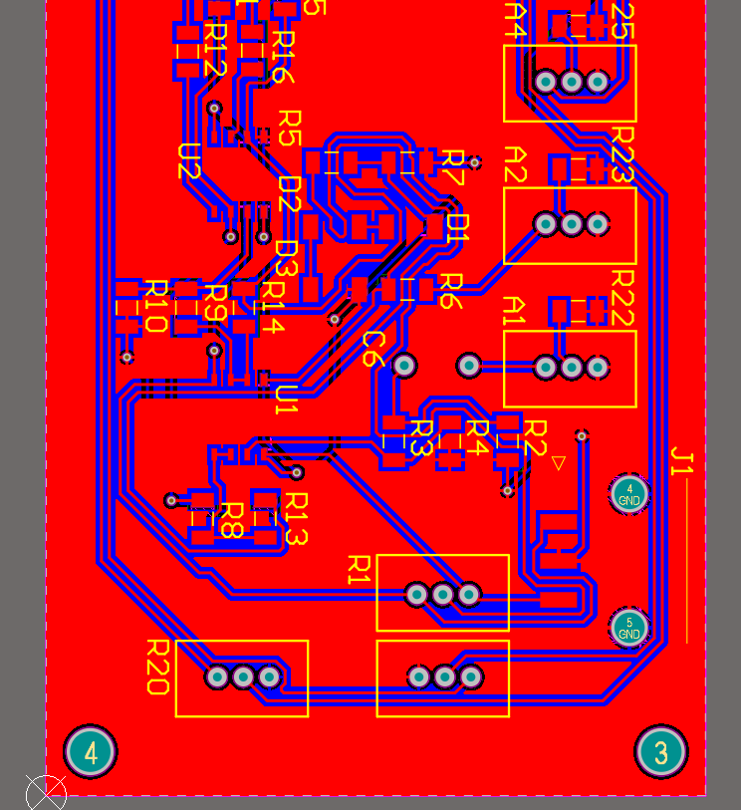
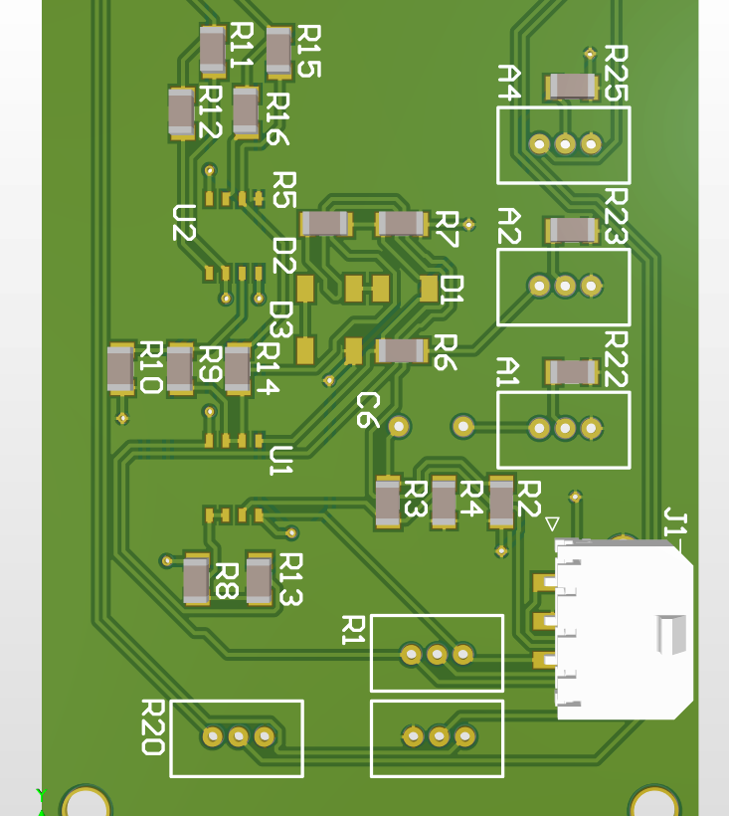
PCB-Ontwerp

Slide 9
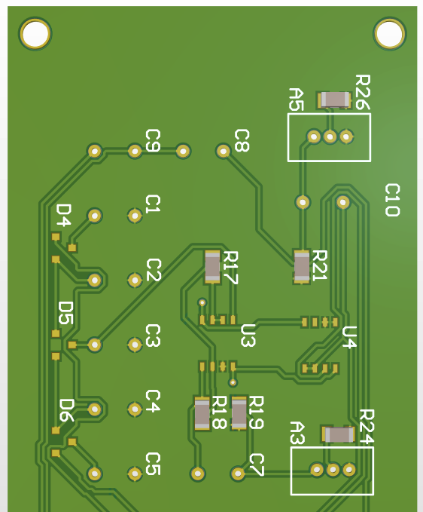
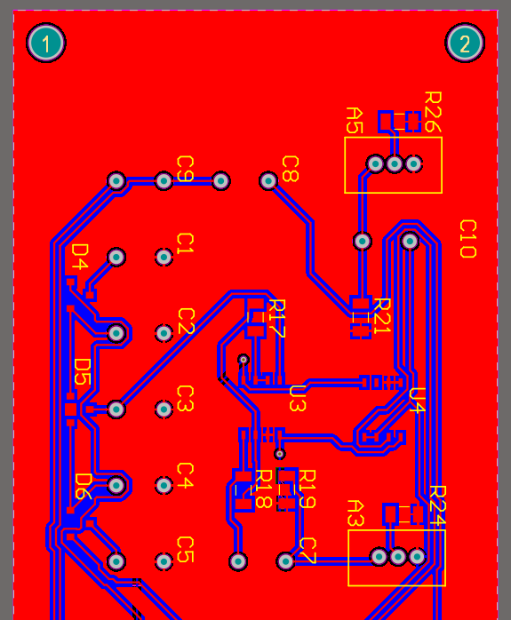
PCB-Ontwerp

Slide 10
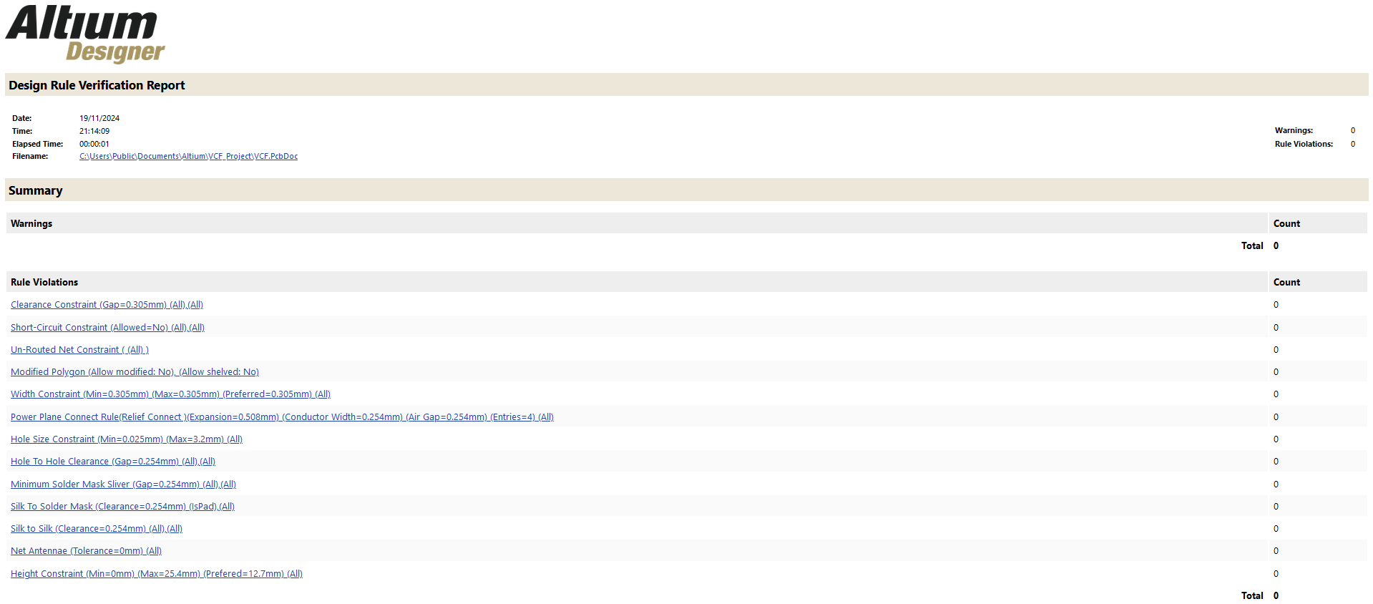

Slide 11
Componenten - onderbouwing
Film condensatoren weinig aanbod SMD
SMD componenten, goedkoop, snelle montage
SMD diodeladder + interessante layout

Slide 12
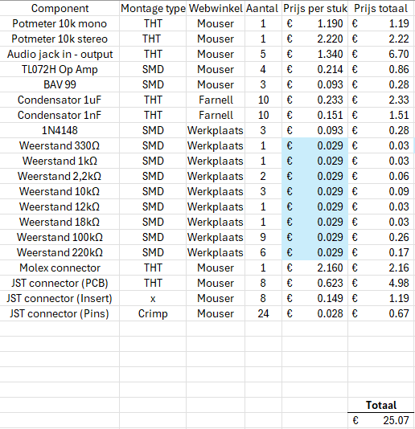
Componenten - Kostenberekening
Zonder PCB, draden
Weerstanden schatting

Slide 13
Haalbaarheid
Goed haalbaar, Componenten zijn beschikbaar
Met de hand te solderen
Op-amp schakelingen zijn afzonderlijk testbaar

Slide 14
Einde
Zijn er nog vragen?

